Slide 1
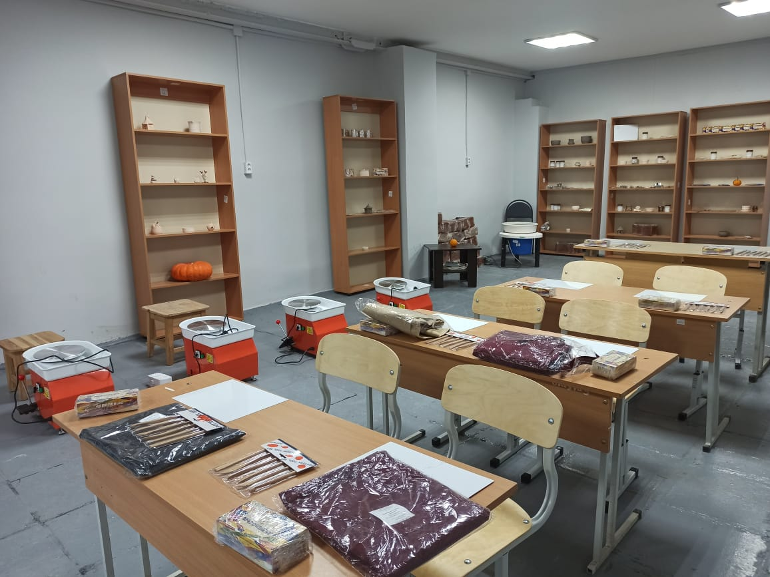
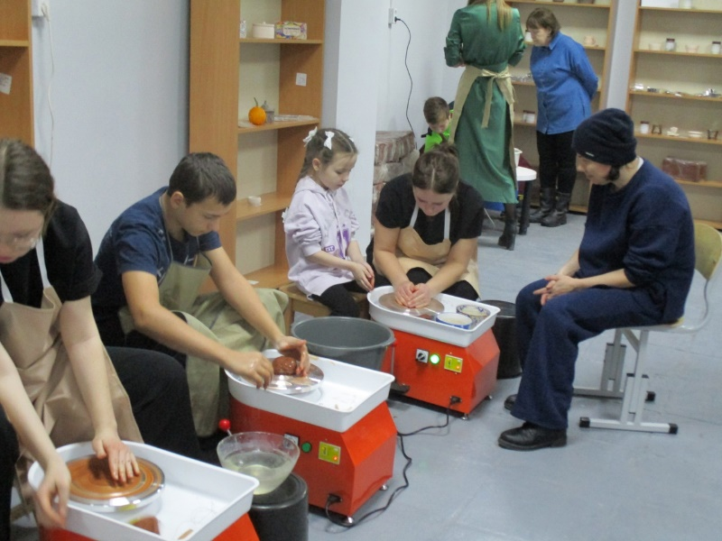
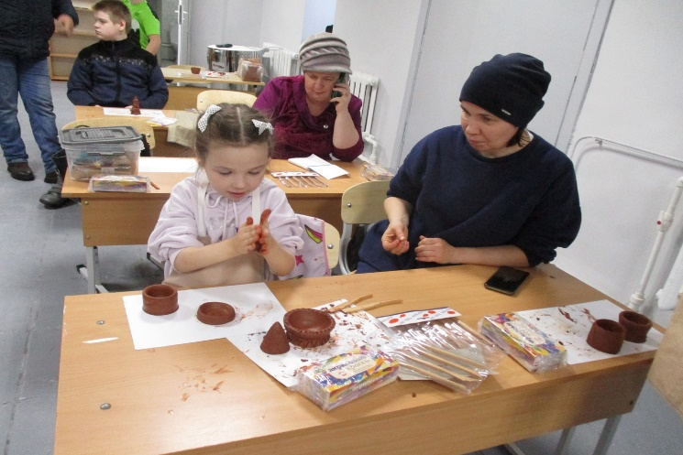
«Гончарная мастерская» в Муниципальном
бюджетном учреждении дополнительного образования «Верхотурская детская школа искусств»
Городской округ Верхотурский
СТОИМОСТЬ ПРОЕКТА
общая – 495,0 тыс. рублей, в том числе:
областной бюджет – 247,5 тыс. рублей
муниципальный бюджет – 173,2 тыс. рублей
средства населения – 24,8 тыс. рублей
средства бизнеса – 49,5 тыс. рублей
Количество благополучателей от реализации проекта –1200 человек,
в том числе детей – 580
Проект выполнен в полном объеме

